Slide 1
MAESTRÍA EN ESTRATEGIA MILITAR TERRESTRE
TEMA: “PROSPECTIVA DE LA SEGURIDAD CIUDADANA Y SU INCIDENCIA EN LA SEGURIDAD NACIONAL, AL AÑO 2035”
TCRN. DE E.M JOSÉ L. DÁVILA M. Y TCRN DE E.M JULIÁN GODOY P.
DIRECTOR: PHD. DAVID VILLACÍS PAZOS.

Slide 2
TEMARIO
PLANTEAMIENTO DEL PROBLEMA
ENUNCIADO DEL PROBLEMA
PREGUNTAS DE INVESTIGACIÓN
JUSTIFICACIÓN DE LA INVESTIGACIÓN
OBJETIVO GENERAL
FUNDAMENTACIÓN TEÓRICA
HIPÓTESIS
VARIABLES INDEPENDIENTE Y DEPENDIENTES
OPERACIONALIZACIÓN DE LAS VARIABLES
OBJETO DE ESTUDIO Y CAMPO DE ACCIÓN
DISEÑO DE LA INVESTIGACIÓN
DESARROLLO DE LOS OBJETIVOS
PROPUESTA
CONCLUSIONES Y RECOMENDACIONES

Slide 3
1. PLANTEAMIENTO DEL PROBLEMA
1. PLANTEAMIENTO DEL PROBLEMA
El Ecuador, país en vías de desarrollo, con problemas de gobernabilidad, corrupción, pobreza e inseguridad ciudadana.
Es necesario re-conceptualizar la seguridad nacional desde una perspectiva de nación, pues el Ecuador se enfrenta a amenazas y riesgos de naturaleza diversa y compleja.
Los problemas de seguridad ciudadana, o como se indica en la doctrina militar, problemas de ámbito interno, se han incrementado en los últimos años.
Los niveles de inseguridad de la población han llegado a estar por encima de los factores económicos decrecientes y el desempleo entre otros.

Slide 4
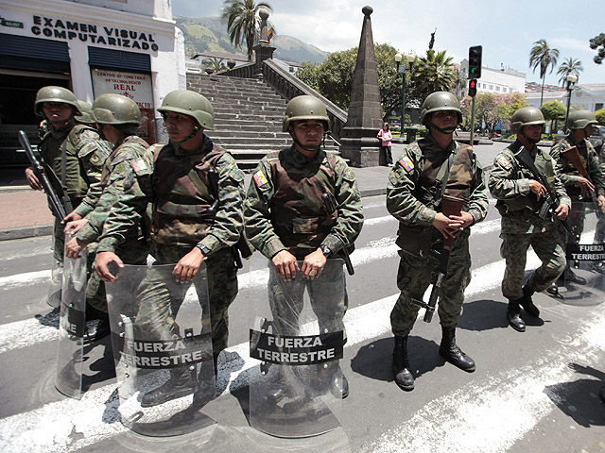
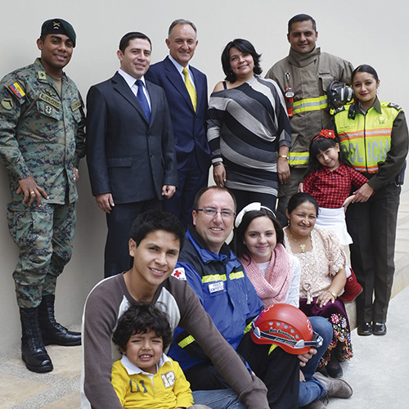
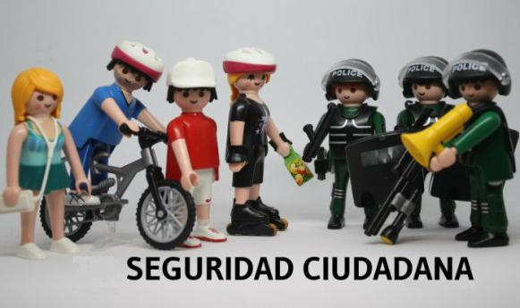
2. ENUNCIADO DEL PROBLEMA
2. ENUNCIADO DEL PROBLEMA
¿ Cuál será la incidencia de la situación de Seguridad Ciudadana en el contexto de la Seguridad Nacional, ante el incremento de amenazas y riesgos a la seguridad en el Ecuador, en el año 2035?

Slide 5
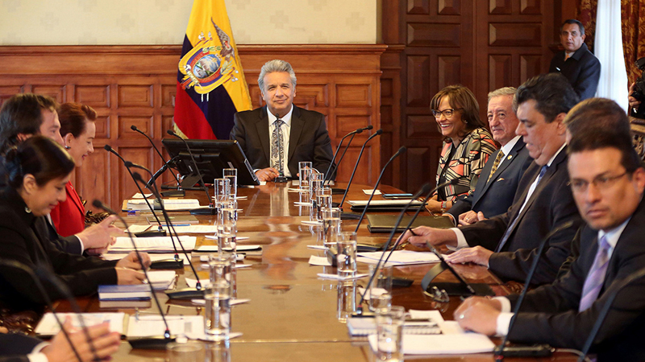
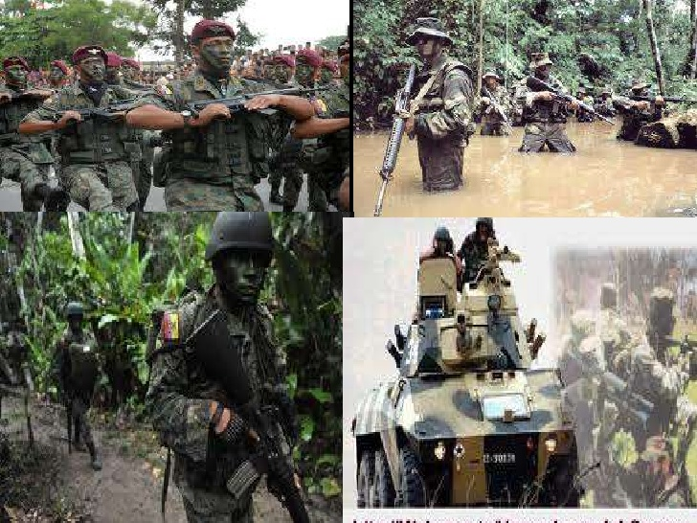
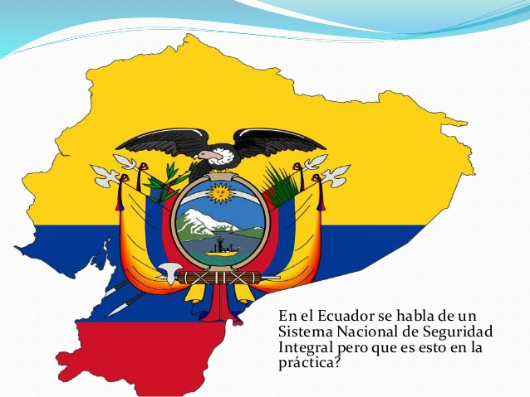
3. PREGUNTAS DE INVESTIGACIÓN
¿Cuál es la situación actual de la seguridad ciudadana, los indicadores de mayor incidencia, ante el incremento y surgimiento de nuevas amenazas a la seguridad nacional en el Ecuador?
¿Cuál es el marco jurídico y reglamentario disponible en el Estado que permita el empleo de las FF.AA en apoyo a la Policía Nacional, en situaciones en las cuales se encuentre en riesgo la seguridad nacional?
¿Existe una propuesta de análisis prospectivo que permita identificar el escenario futuro de la seguridad ciudadana y su grado de afectación a la seguridad nacional?

Slide 6
4. JUSTIFICACIÓN DE LA INVESTIGACIÓN
IMPORTANCIA
Como miembros de las FF.AA, es nuestra responsabilidad velar por la supervivencia, la permanencia y el progreso de las mismas con la finalidad de cumplir el mandato constitucional que precautele la seguridad del Estado y la protección de la sociedad en general.
RELEVANCIA
Es responsabilidad de las Fuerzas Armadas desarrollar estudios y análisis de la situación actual y futura acerca de la seguridad, acorde con los intereses nacionales, en correspondencia con su misión constitucional y al constante cambio en los escenarios nacionales, regionales y mundiales.

Slide 7
4. JUSTIFICACIÓN DE LA INVESTIGACIÓN
ORIGINALIDAD
La presente investigación se la considera como innovadora por cuanto no existen suficientes estudios de análisis prospectivo de escenarios dentro de la institución armada lo cual le da validez al estudio propuesto.
FACTIBILIDAD
Dentro de los insumos requeridos, así como las fuentes bibliográficas y herramientas disponibles, es factible realizar el presente trabajo considerando la disponibilidad tanto de recursos humanos, materiales y financieros que nos permitirán alcanzar los objetivos y metas propuestas.

Slide 8
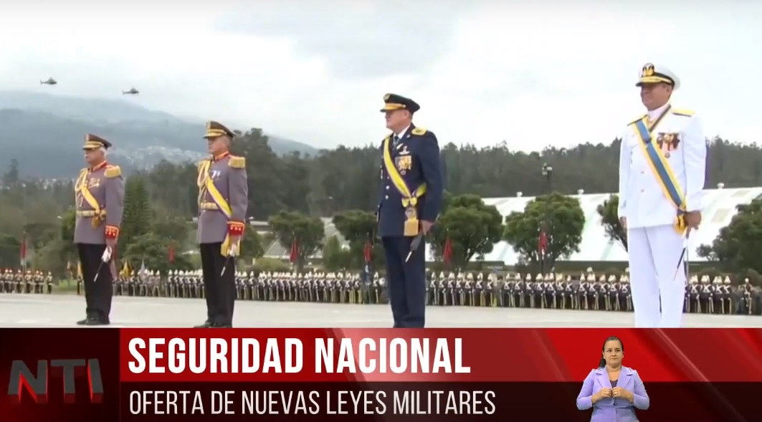
5. OBJETIVOS GENERAL Y ESPECÍFICOS
Objetivo General.
Establecer una aproximación a la incidencia que tendrá la Seguridad Ciudadana en la Seguridad Nacional en el Ecuador en el año 2035.
Objetivos Específicos.
Determinar la situación actual y los indicadores de seguridad ciudadana de mayor incidencia, en capacidad de influir desfavorablemente en la seguridad nacional en el Ecuador.
Identificar el marco jurídico que permita el empleo de las FF.AA en apoyo a la Policía Nacional, en situaciones de riesgo a la seguridad nacional.
Elaborar los análisis prospectivos que permitan identificar el escenario futuro de la seguridad ciudadana y su grado de afectación a la seguridad nacional.

Slide 9
6. FUNDAMENTACIÓN TEÓRICA
GENERAL
La Prospectiva constituye una herramienta metodológica que expresa la preocupación por mejorar el futuro de la institución armada a largo plazo, de manera integradora y holística, en cuanto a la proyección de sus operaciones orientadas a solventar los requerimientos operacionales futuros para enfrentar las amenazas y riesgos previstos.
La seguridad ciudadana y la seguridad nacional estrechamente relacionadas entre sí; la seguridad ciudadana, en términos de que todo individuo tiene derecho a la vida, a la libertad y a su seguridad personal; la seguridad nacional, mayormente asociada con la protección de los derechos de la ciudadanía en general, con la soberanía e integridad territorial.
ESPECÍFICA
Constituyen todos los aspectos teóricos, legales, operativos, administrativos y de apoyo que dan sustento a la investigación los mismos que amplían los conceptos relacionados a las variables en estudio en este caso la prospectiva, la seguridad ciudadana y la seguridad nacional.

Slide 10
7. HIPÓTESIS
FORMULACIÓN DEL PROBLEMA
OBJETIVO GENERAL
Cuál será la incidencia de la situación de Seguridad Ciudadana en el contexto de la Seguridad Nacional, ante el incremento de amenazas y riesgos a la seguridad en el Ecuador, en el año 2035.
Establecer una aproximación a la incidencia que tendrá la Seguridad Ciudadana en la Seguridad Nacional en el Ecuador en el año 2035.
POSIBLE SOLUCIÓN
Los escenarios prospectivos permitirán visualizar, la incidencia de la Seguridad Ciudadana en la Seguridad Nacional, en el año 2035.

Slide 11
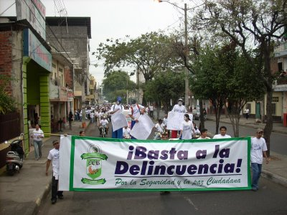
8. VARIABLES DEPENDIENTE E INDEPENDIENTE
Dependiente
Independiente
“La Prospectiva de la Seguridad Ciudadana”
“La Seguridad Nacional”

Slide 12
9. OPERACIONALIZACIÓN DE LAS VARIABLES

Slide 13
9. OPERACIONALIZACIÓN DE LAS VARIABLES

Slide 14
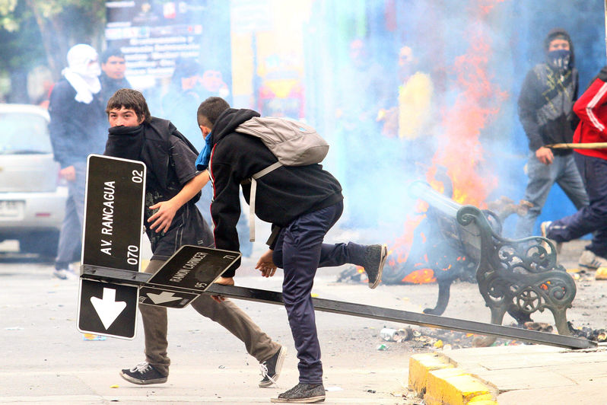
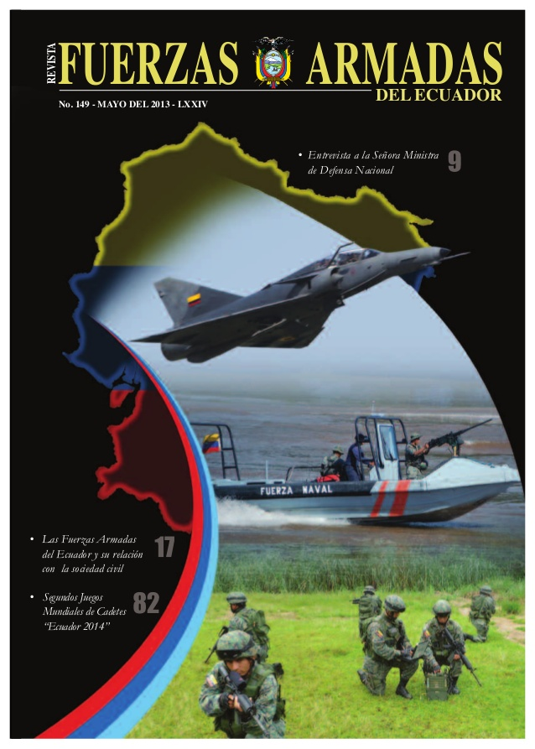
10. OBJETO DE ESTUDIO Y CAMPO DE ACCIÓN
Objeto de estudio
Las Fuerzas Armadas Ecuatorianas.
Campo de Acción
La Prospectiva de la Seguridad Ciudadana y su incidencia en la Seguridad Nacional.

Slide 15
11. DISEÑO DE LA INVESTIGACIÓN
ENFOQUE
TIPO
Enfoque mixto que combina:
Realidades objetivas con datos sobre aspectos sociales, económicos, institucionales, analizados desde el punto de vista cuantitativo.
Realidades subjetivas de tipo político, psicosocial, de seguridad, etc., con análisis desde el punto de vista cualitativo.
Inicialmente de tipo Exploratorio, investigar e indagar el problema en forma general.
Posteriormente de tipo Descriptivo, que nos permita medir conceptos, obtener datos.
Finalmente de tipo Correlacional que nos permita asociar conceptos, hacer las predicciones en base al fundamento objetivo y subjetivo que se necesita para aplicar la prospectiva.

Slide 16
11. DISEÑO DE LA INVESTIGACIÓN
Población y muestra
Método
OBTENER DATOS
ANÁLISIS VARIABLES
MÉTODO
INVESTIGACIÓN
HIPOTÉTICO - DEDUCTIVO
DEDUCCIÓN
REFLEXIÓN RACIONAL (FORMACIÓN DE HIPÓTESIS - DEDUCCIÓN) CON LA REALIDAD
COMPROBACIÓN

Slide 17
11. DISEÑO DE LA INVESTIGACIÓN
Técnicas e instrumentos de recolección de datos
TÉCNICAS
Documentos, registros, estadísticas
Ampliar y fundamentar el análisis
INVESTIGACIÓN
Revisión bibliográfica
Encuesta
Cuestionario
Recoger la opinión
Entrevista
EXPERTOS
INSTRUMENTOS

Slide 18
12. DESARROLLO DE LOS OBJETIVOS
1er. Objetivo específico
“Determinar la situación actual y los indicadores de seguridad ciudadana de mayor incidencia, en capacidad de influir desfavorablemente en la seguridad nacional en el Ecuador”.
CONOCIMIENTO DEL HECHO
DESCONCENTRACIÓN OPERATIVA, ESTABLECIENDO EL PRINCIPIO TERRITORIO - RESPONSABILIDAD
TASA DE HOMICIDIOS 2008 17.8 MUERTOS, 2018 CON 5.7
INSTITUCIÓN RESPONSABLE MINISTERIO DEL INTERIOR
ANÁLISIS
TERRORISMO PODRÍA TENER INFLUENCIA DIRECTA EN LOS NIVELES DE VIOLENCIA Y CONDUCTA CRIMINAL
VIOLENCIA INTRAFAMILIAR 64%, EN LAS CALLES 59%, CRIMEN ORGANIZADO 57% Y PANDILLAS 52%
AMÉRICA LATINA CON EL 8% DE LA POBLACIÓN MUNDIAL, CONCENTRA EL 33% DE LOS HOMICIDIOS

Slide 19
12. DESARROLLO DE LOS OBJETIVOS
2do. Objetivo específico
“Identificar el marco jurídico que permita el empleo de las FF.AA en apoyo a la Policía Nacional, en situaciones de riesgo a la seguridad nacional”.
CONOCIMIENTO DEL HECHO
LEY DE SEGURIDAD PUBLICA Y DEL ESTADO, POLÍTICA DE DEFENSA NACIONAL.
NORMATIVA LEGAL EXISTE, EN ÁMBITO INTERNO LAS FF.AA ACTÚA EN BASE A DD.HH.
CONSTITUCIÓN DE LA REPÚBLICA, ART. 3, 158
ANÁLISIS
ACTUALMENTE EL MARCO JURÍDICO TIENE VACÍOS, NO SUSTENTA EL EMPLEO DE LAS FF.AA Y LA POLICÍA NACIONAL, EL 70%, INDICA QUE NO GARANTIZA HACER USO DE LA FUERZA
A MÁS DE NORMATIVA LEGAL, DEBE HABER UNA NORMA ADMINISTRATIVA, PARA COORDINACIÓN INSTITUCIONAL
HAY ERRORES DE APRECIACIÓN DE LA LEY, QUE SEA MALA O INCOMPLETA, EXISTE UNA MALA APLICACIÓN, REFLEJA QUE NO HAY UN VERDADERO CONOCIMIENTO

Slide 20
12. DESARROLLO DE LOS OBJETIVOS
3er. Objetivo específico
“Elaborar los análisis prospectivos que permitan identificar el escenario futuro de la seguridad ciudadana y su grado de afectación a la seguridad nacional”.
CONOCIMIENTO DEL HECHO
3 PERSPECTIVAS: VISUALIZAR EL FUTURO, IDENTIFICAR EL FUTURO PROBABLE
EL FUTURO POSIBLE, AQUELLO QUE ES MUY AMPLIO DE CONTEXTUALIZAR; PLASMADOS EN 5 ESCENARIOS POSIBLES
EXPLORAR LOS ESCENARIOS FUTUROS POSIBLES, QUE ACLAREN EL PRESENTE EN FUNCIÓN DEL FUTURO
ANÁLISIS
EL ESCENARIO A CONSTRUIR EN EL AÑO 2035, ES EL “APUESTA”
EXISTEN FACTORES SOCIALES, ECONÓMICOS, POLÍTICOS, INTERNOS Y EXTERNOS, QUE MUY PROBABLEMENTE NO MEJORARÁN EN EL FUTURO
ANTECEDENTES, CRIMEN ORGANIZADO, CORRUPCIÓN, EXPLOTACIÓN DEL MEDIO AMBIENTE, VA A SEGUIR IGUAL, OSEA TENDENCIAL

Slide 21
13. PROPUESTA
PROBLEMA
TEMA:
¿La Inseguridad Ciudadana afectará considerablemente a la Seguridad Nacional, ante el incremento de amenazas y riesgos a la seguridad en el Ecuador, en el año 2035?.
Escenario 2035: La Seguridad Ciudadana y su incidencia en la Seguridad Nacional en el Ecuador.
PROCESO METODOLÓGICO
PROSPECTIVA DE LA SEGURIDAD CIUDADANA CON HORIZONTE ESTRATÉGICO AL AÑO 2035.

Slide 22
13. PROPUESTA
PROCESO METODOLÓGICO
1) Estudio del Arte y Tendencias.
Análisis PESTMS.
Arbol de GIGET, analiza resultados, capacidades y competencias (pasado, presente y futuro).
FODA Propectivo.
3) Diseño de escenarios.(15)
Matriz morfológica.
Establece la relación de la variable con los estados o hipótesis de futuro (Optimista, Pesimista, Tendencial, Cisne Negro y Apuesta).
Redacción de escenarios.
2) Variables Estratégicas.(15)
Ábaco de Regnier, se obtuvo 10 variables estratégicas.
Matriz de variables estratégicas e indicadores.
4) Estrategias del escenario apuesta.
Matriz Importancia de Gobernabilidad.
5) Juego de Actores.

Slide 23
13. CONCLUSIONES DE LA PROPUESTA
El análisis nos ha permitido visualizar las tendencias y sus variables, resaltando las de mayor importancia; en este caso las encontradas en el campo político, debido a que el manejo del gobierno varía constantemente en el tiempo, de acuerdo a su tipo de liderazgo y objetivos planteados.
En el campo militar, con la presencia de nuevas amenazas y riesgos, trae consigo nuevas misiones, formas de entrenamiento y campos de ocupación para la institución militar, lo cual indudablemente afectará la parte del entorno social, tanto civil como militar.
En la variable de tecnología es indudable la importancia de optimizar y salvaguardar la eficiencia del recurso humano y la protección del funcionamiento del todo el sistema tecnológico y de comunicaciones contrarrestando las ciber amenazas en el ciberespacio.
La matriz IGO nos proyecta como resultado las variables urgentes: la asignación presupuestaria, el desarrollo de las tecnologías de la información y comunicaciones, el desarrollo de las capacidades multisectoriales y multidimensionales, la modernización de armamento, material y equipo y; la selección de personal; estas variables con la prioridad de URGENCIA deben estar en primer orden para la formulación de proyectos.

Slide 24
14. CONCLUSIONES Y RECOMENDACIONES
CONCLUSIONES PARCIALES 1ER. OBJETIVO
Tasa de homicidios es la segunda de América Latina, la pobreza y el consumo de drogas producen incrementos en los niveles de violencia social con resultados fatales, en el 2018, el 48% asegura que alrededor de su colegio o escuela venden estupefacientes.
Migraciones provenientes de Venezuela son perjudiciales para el Ecuador, un porcentaje considerable han resultado criminales, incrementando los niveles de criminalidad.
La SC es un trabajo proactivo, preventivo y educativo que proviene del Estado, articulado con la comunidad y las autoridades, para conseguir la convivencia social y pacifica, es efectivo, pero sin mayores resultados si no hay disminución y erradicación de la pobreza
El 63,3% de los encuestados indicaron que los homicidios es el indicador de seguridad que estaría en capacidad de influir desfavorablemente en la seguridad nacional en el Ecuador.

Slide 25
14. CONCLUSIONES Y RECOMENDACIONES
CONCLUSIONES PARCIALES 2DO. OBJETIVO
Existe un Marco Jurídico que necesita actualizarse y reformarse.
El actual marco jurídico que sustenta las operaciones en el ámbito interno en opinión de los expertos en seguridad ciudadana no garantiza hacer un efectivo uso de la fuerza.
En lo que se relaciona a la fuerza letal; existen continuas repercusiones legales que los miembros de las FF.AA y la Policía Nacional, por desconocimiento o mala aplicación.
Policías y militares desconocen o tienen fallas en sus procedimientos al momento de hacer uso progresivo de fuerza, evidenciando una falta de capacitación y entrenamiento.

Slide 26
14. CONCLUSIONES Y RECOMENDACIONES
CONCLUSIONES PARCIALES 3ER OBJETIVO
En el año 2035, el escenario a considerar y a construir es el escenario “apuesta”, pues constituye la mejor herramienta que deben considerar los mandos institucionales para construir unas mejores Fuerzas Armadas para la protección de las libertades y derechos de los ciudadanos y que principalmente en el futuro estén acordes y preparadas para enfrentar las nuevas y cambiantes amenazas y riesgos a la seguridad del Estado.
Un escenario positivamente influenciado por políticas de gobierno claras, con un marco legal adecuado, justo, que garantice el empleo de FF.AA y Policía Nacional; con armamento, equipo y materiales modernos; con una asignación presupuestaria incrementada y acorde a los requerimientos institucionales; con capacidad multisectorial y multidimensional, unidades con despliegue rápido, coordinación eficiente y resultados efectivos; con tecnologías de la información y comunicaciones acordes a las necesidades, modernas, eficientes e interoperables; con una selección de personal ejecutando sus procesos de tal forma que ingrese personal idóneo que permita un entrenamiento eficiente para enfrentar los nuevos escenarios de criminalidad, acorde a los requerimientos operacionales para enfrentar las situaciones de amenaza, riesgo y el crimen a nivel nacional.

Slide 27
14. CONCLUSIONES Y RECOMENDACIONES
RECOMENDACIONES
Difundir al mando institucional el análisis realizado, en donde utilizando la Prospectiva Estratégica como herramienta ha permitido visualizar en el futuro la institución en respuesta a las nuevas amenazas y riesgos a la seguridad nacional, los requerimientos operacionales, de equipamiento y organización que se necesita, así como contar con un marco legal adecuado a la misión institucional.
En base a los resultados obtenidos en los diferentes escenarios con proyección al año 2035, elaborar el portafolio de proyectos que permita sustentar el empleo de las Fuerzas Armadas en la protección de los derechos y libertades de los ciudadanos ante las amenazas y riesgos que se espera vienen en el futuro, de una manera asimétrica y difusa.

Slide 28
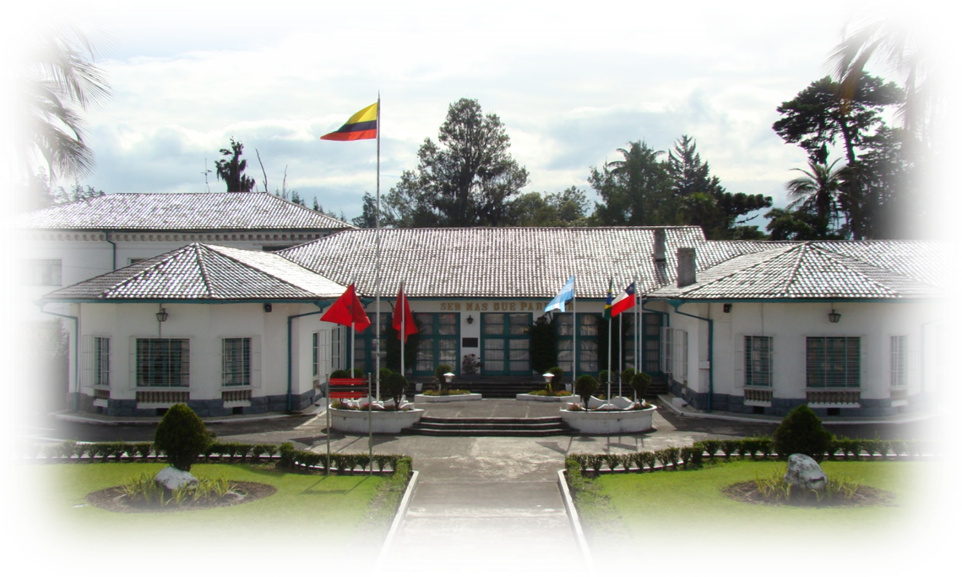
GRACIAS !!

